Slide 1



TRƯỜNG MẦM NON NANG MAI
Giáo dục âm nhạc
-Dạy hát: Làm chú bộ đội -NS: Hoàng Long
-Nghe hát: Cháu thương chú bộ đội
-Trò chơi: Những nốt nhạc vui
Lứa tuổi 3-4 tuổi
GV: Lý Thị Kê

Slide 2

Các con vừa quan sát cô thực hiện
vận động gì?
Đó là cách vận động vỗ tay theo nhịp bài hát đấy
Vận động vỗ tay theo nhịp bài hát là như thế nào?
Đó là vỗ tay vào phách mạnh mở ra ở phách nhẹ
của bài hát đấy!

Slide 3

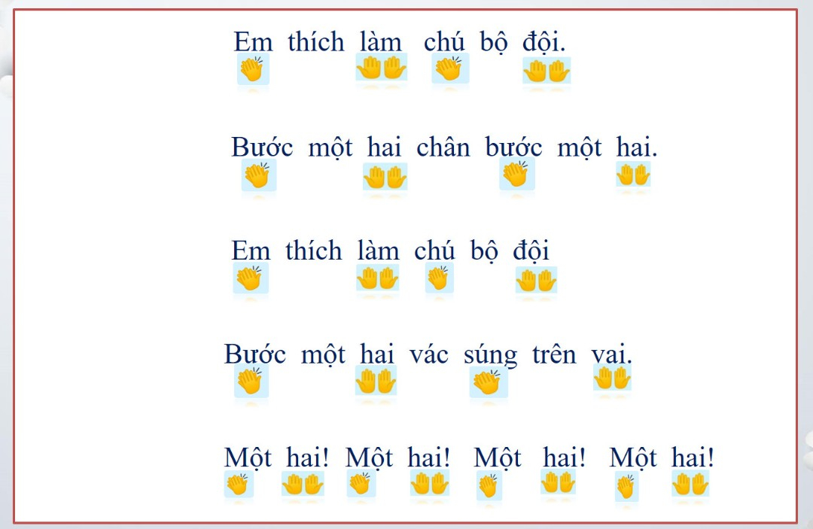
Vỗ tay theo nhịp là vỗ như thế nào?
Bài hát: Làm chú bộ đội ST: Hoàng Long

Slide 4


Vỗ tay theo nhịp Bài hát: (Làm chú bộ đội)
ST: Hoàng Long

